Slide 1
2.4. Сътрудничество чрез дигитални технологии
ИНТЕРАКТИВНА ДЕМОНСТРАЦИЯ

Slide 2

Работа по общ документ в облачна среда с Dropbox
В платформата Dropbox, подобно на Google Docs и Microsoft 365, може да се работи по общи документи съвместно с други потребители.
Dropbox може да се ползва безплатно, но с ограничен размер на файловото хранилище – максималният му размер в този случай е 2 GB.

Slide 3
Създаване на документ в Dropbox
В Dropbox можем да създадем на практика три типа текстови документи за съвместна работа:
Dropbox Paper
Word Document
Google Docs

Slide 4
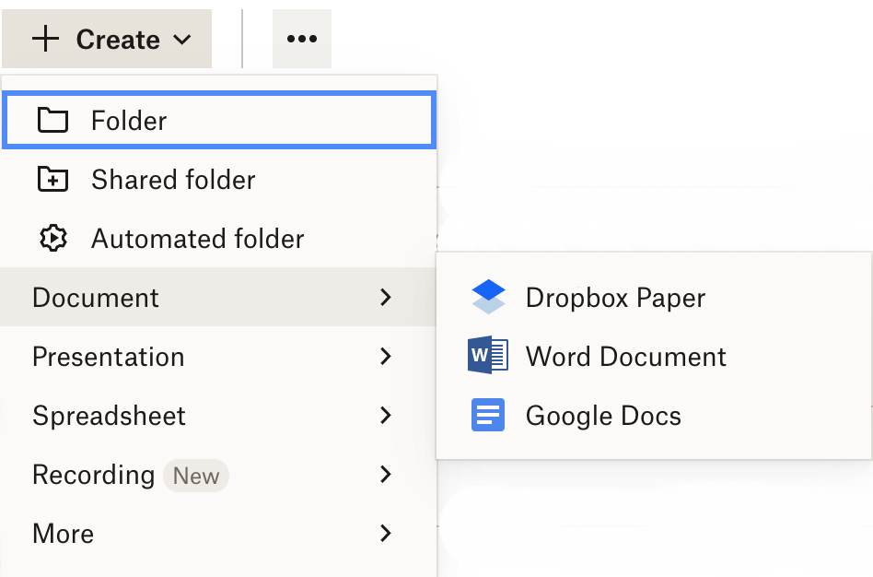
Създаване на Dropbox Paper
От падащото меню Create изберете Document и след това Dropbox Paper.

Slide 5
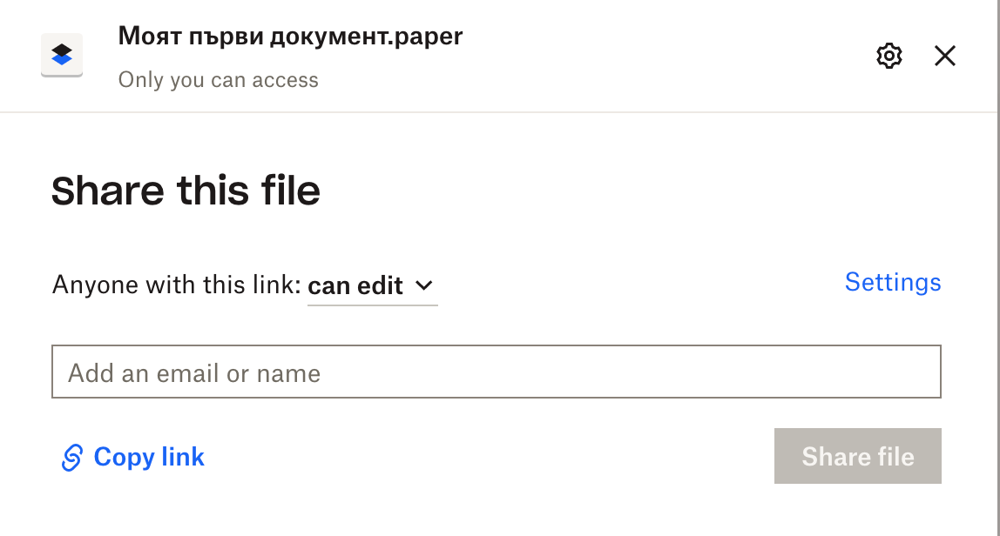
Dropbox Paper
Веднъж вече създаден документът може да бъде споделен, подобно на документите в Google Docs и Microsoft 365 – чрез бутона Share в горния десен ъгъл или в хранилището чрез щракване с десен бутон върху файла и избор отново на Share.
След това в новопоявилия се прозорец може да отбележите имейл адресите на хората, с които искате да споделите документа.

Slide 6
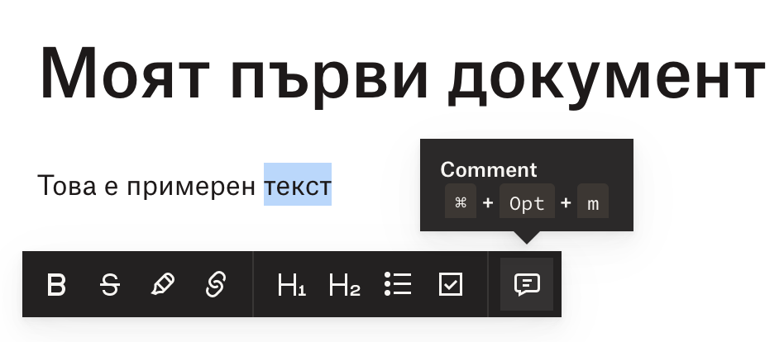
Коментиране на споделен документ
Ако желаете да коментирате част от текста, маркирайте я и от панела изберете последната икона, за да поставите коментар.

Slide 7
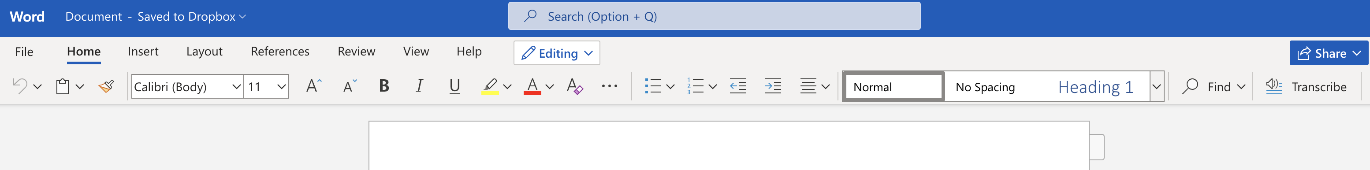
Създаване на Word Document в Dropbox
В случай, че искате да създадете Word документ, изберете от падащото меню Create > Document > Word Document.
Автоматично ще бъде препратени към документа в нов прозорец, където може да пишете в него, да го споделите и коментирате.

Slide 8
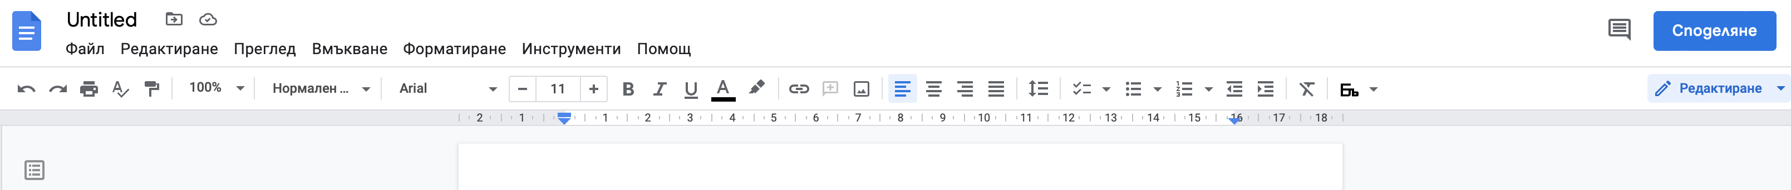
Създаване на Google документ в Dropbox
В случай, че искате да създадете Google документ, изберете от падащото меню Create > Document > Google Docs.
Платформата ще поиска да удостоверите вашия Google профил
Автоматично ще бъде препратени към документа в нов прозорец, където може да пишете в него, да го споделите и коментирате.

